Slide 1
Agile. Kur mes tai jau matėme?
2017-11-13

Slide 2
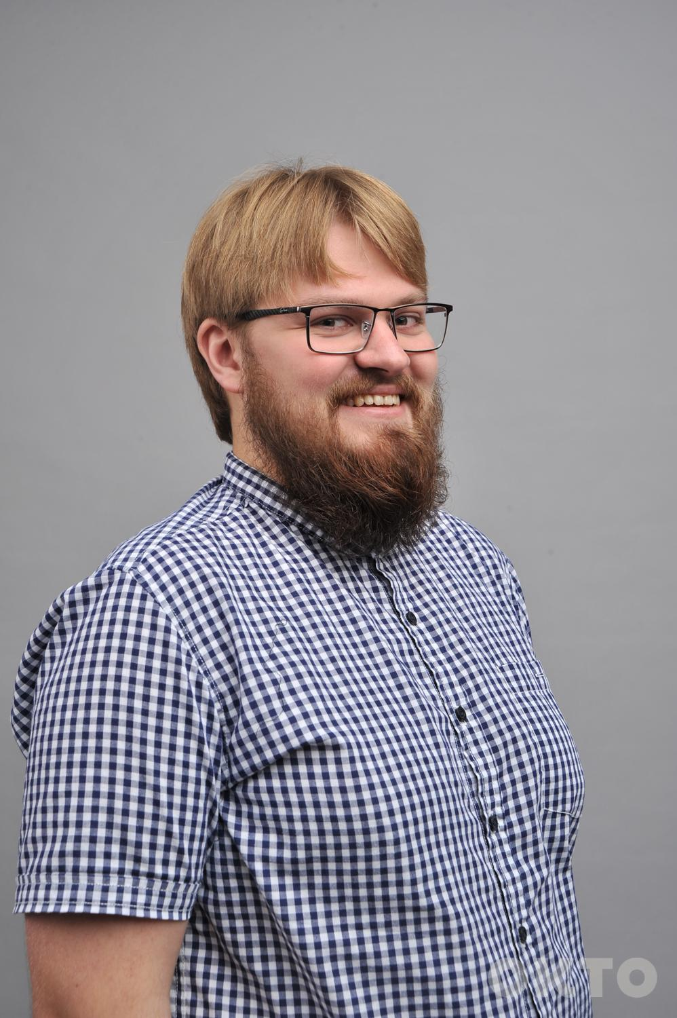
Susipažinkime
Gytis Taločka
Front End programuotojas
JavaScript, Python, Php
3 metai Vismoje
ScrumMaster

Slide 3
Turinys
Agile apibrėžimas
Agile mąstysena
XP metodologija (methodology)
Scrum karkasas (framework)
Įtaka sistemos architektūrai
Q/A

Slide 4
Agile apibrėžimas

Slide 5
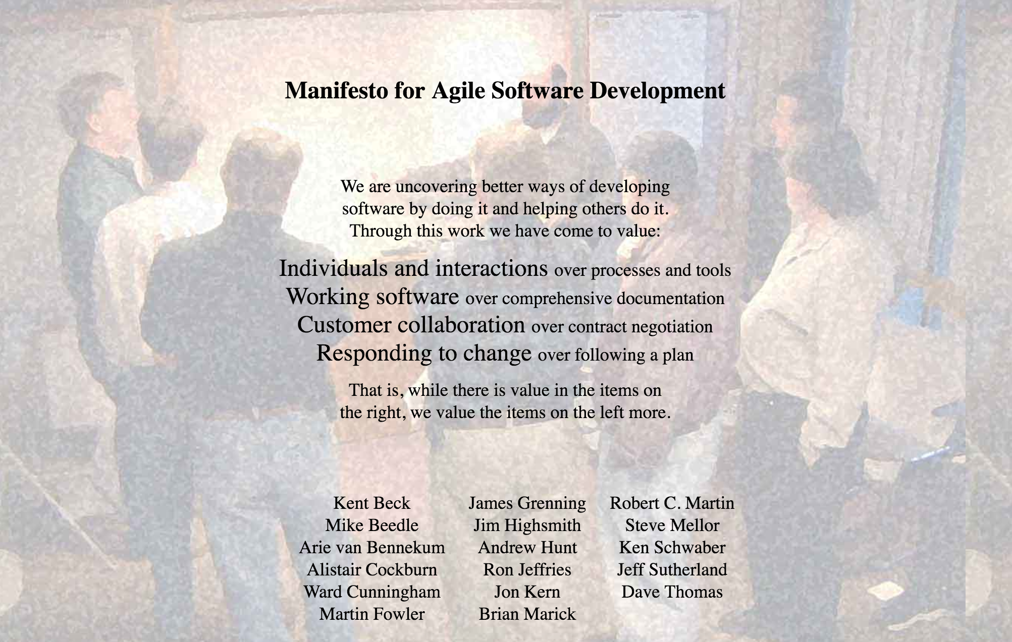
Agile manifestas
Šaltinis: http://agilemanifesto.org

Slide 6
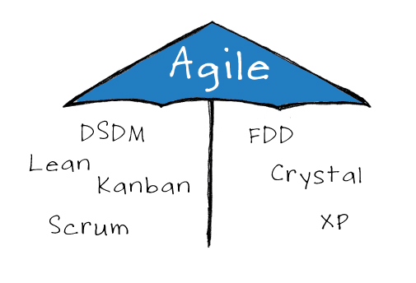
Agile kaip skėtinis pavadinimas
Šaltinis: IPPON

Slide 7
4 vertybės
Kurdami programinę įrangą ir padėdami ją kurti kitiems, mes randame geresnius būdus tai daryti. Dirbdami mes vertiname:
Žmones ir jų bendravimą labiau nei procesus ir įrankius
Veikiančią programinę įrangą labiau nei išsamią dokumentaciją
Bendradarbiavimą su klientu labiau nei derybas dėl kontraktų
Reagavimą į pokyčius labiau nei plano vykdymą
Be abejo, teiginiai dešinėje svarbūs, tačiau mes labiau vertiname teiginius kairėje.

Slide 8
12 principų
Mūsų aukščiausias prioritetas yra patenkinti kliento poreikius anksti ir nuolat pristatant vertę kuriančią programinę įrangą.
Besikeičiančius reikalavimus mes priimame netgi vėlyvoje kūrimo stadijoje. Agile procesai išnaudoja pokyčius kliento konkurencinio pranašumo didinimui.
Veikiančio produkto dalis užsakovui pristatome per laikotarpį, kuris gali trukti nuo dviejų savaičių iki kelių mėnesių, pirmenybę teikiant trumpesniam laikotarpiui.
Verslo ir gamybos žmonės turi dirbti kartu kasdien viso projekto metu.
Projektus turi kurti motyvuoti žmonės. Mes turime jiems suteikti aplinką ir palaikymą, kurio jiems reikia ir pasitikėti, kad darbą jie atliks.
Atviras pokalbis yra veiksmingiausias ir efektyviausias informacijos perdavimo būdas komandai ir komandoje.

Slide 9
12 principų
Pagrindinis progreso įvertinimas yra veikianti programinė įranga.
Agile procesai skatina tvarų kūrimą. Užsakovai, kūrėjai ir vartotojai turi gebėti išlaikyti pastovų tempą neribotam laikui.
Nuolatinis dėmesys techniniam meistriškumui ir geram projektavimui didina judrumą.
Paprastumas–menas mažinti nereikalingus darbus–yra būtinas.
Geriausios architektūros, poreikiai ir projektai sukuriami saviorganizuojančių komandų.
Komanda reguliariai aptaria kaip tapti efektyvesne, atitinkamai derina ir keičia savo darbo metodus.

Slide 10
Kur Agile mąstyseną jau sutikome?
Ledų ragelis Pica Kelionės Transporto priemonės

Slide 11
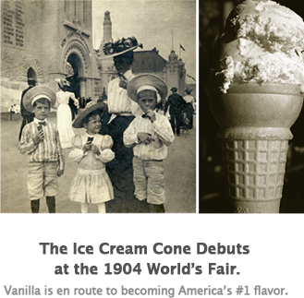
Ledų ragelis
Dėl neplanuotos paklausos ledų stende pritrūko indelių. Greta buvo vaflių stendas. Vaflių kepėjas suvyniojo vaflį į kūgį ledams, ir taip prasidėjo ledų ragelio istorija.
Pamoka
Reakcija į pasikeitusias aplinkybes ir kūrybiškas požiūris į alternatyvas. Svarbiausia, kad ledus galima valgyti.

Slide 12
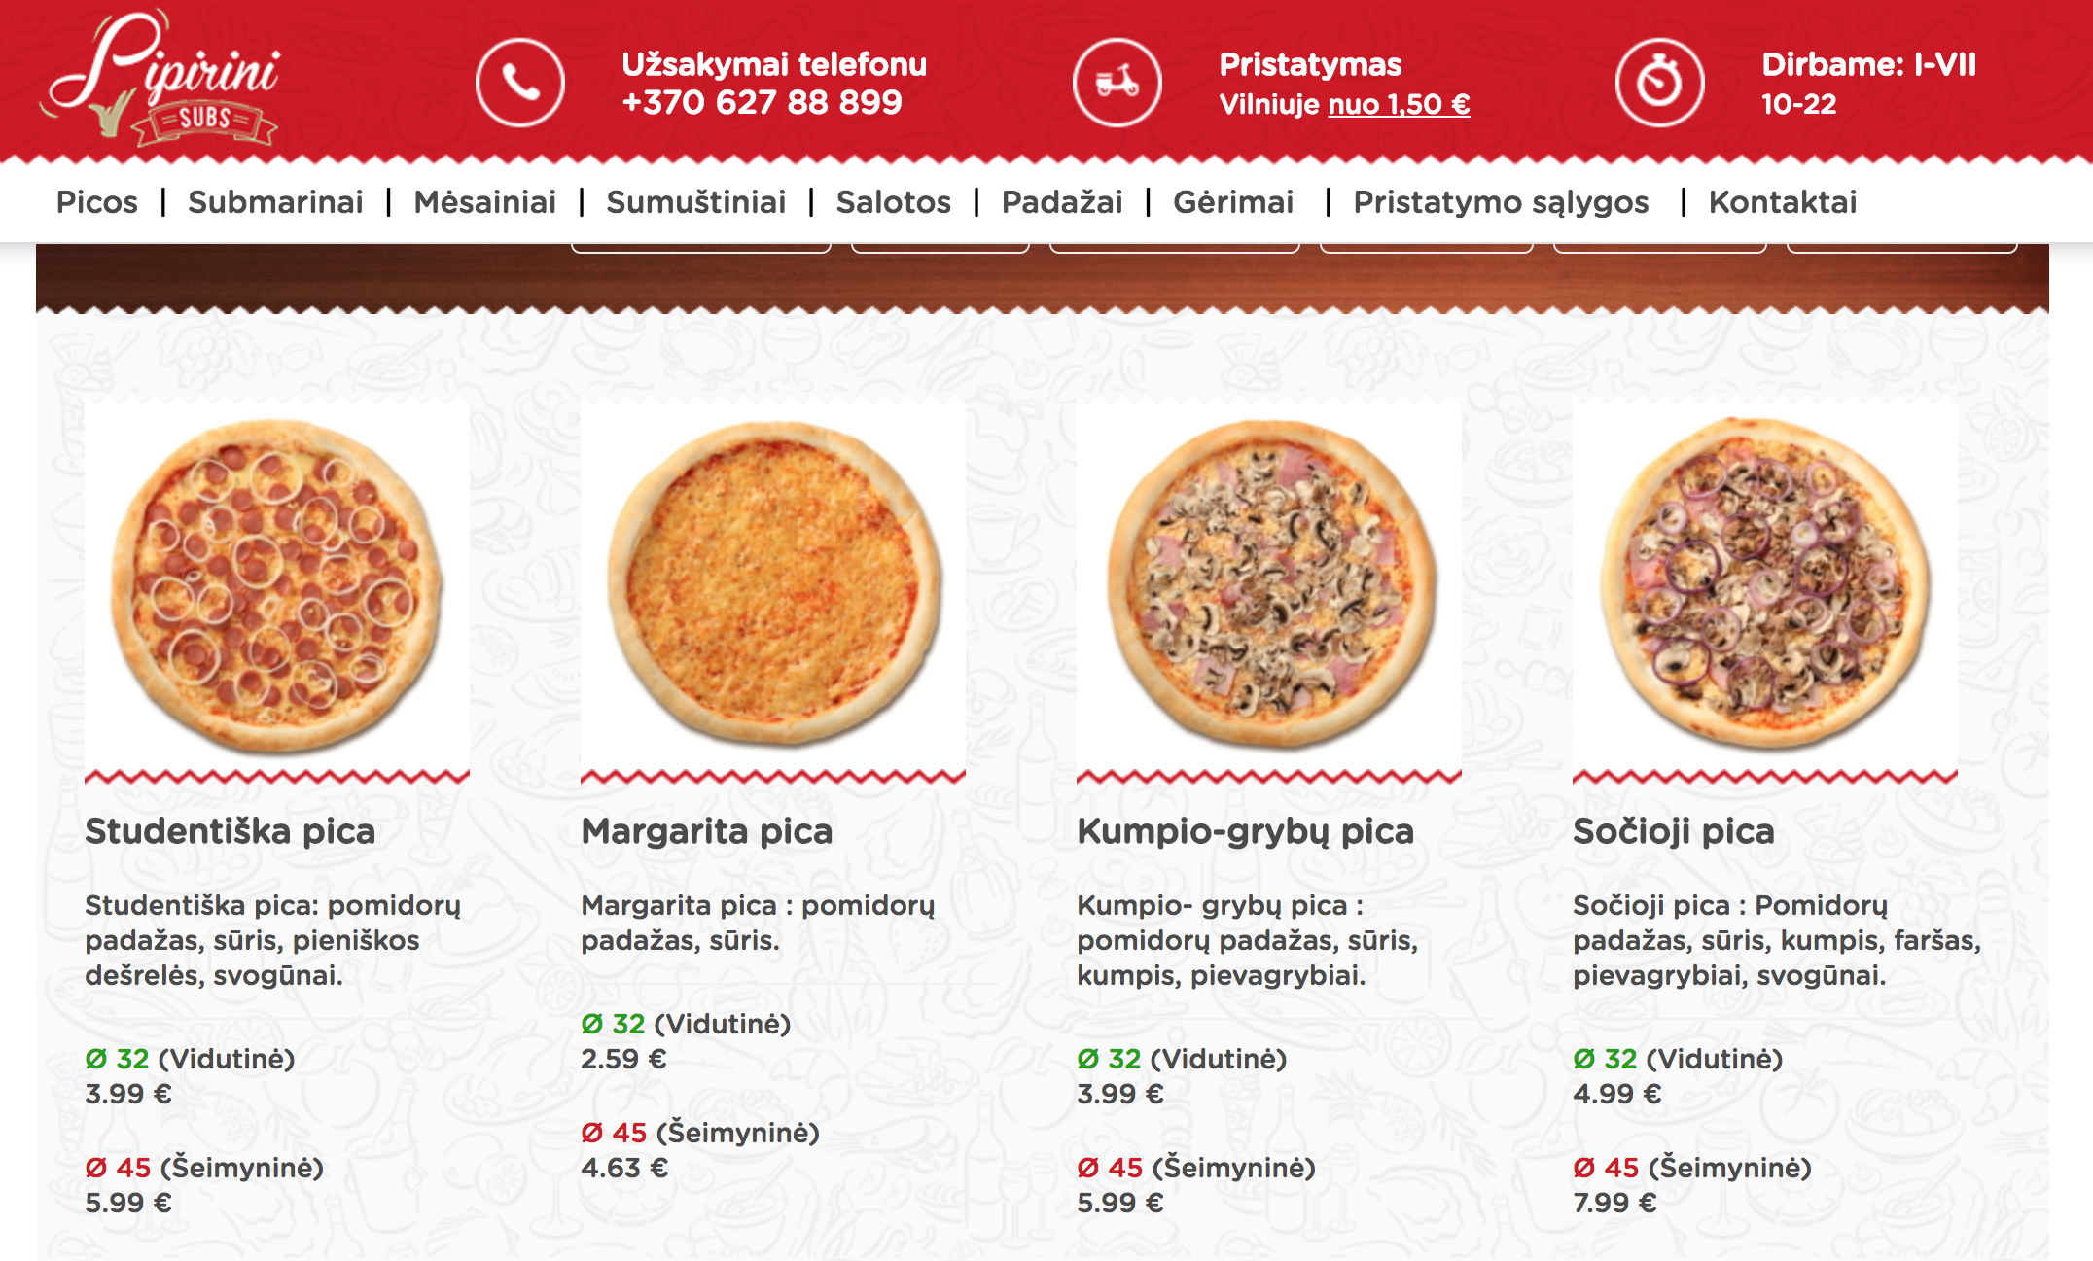
Pica
Kuo daugiau savybių picoje, tuo daugiau ji kainuoja; tuo skanesnė, bet ir brangesnė.
Pamoka
Vertę teikia ir paprasčiausia pica. Svarbu, kad tokią galima jau valgyti.

Slide 13
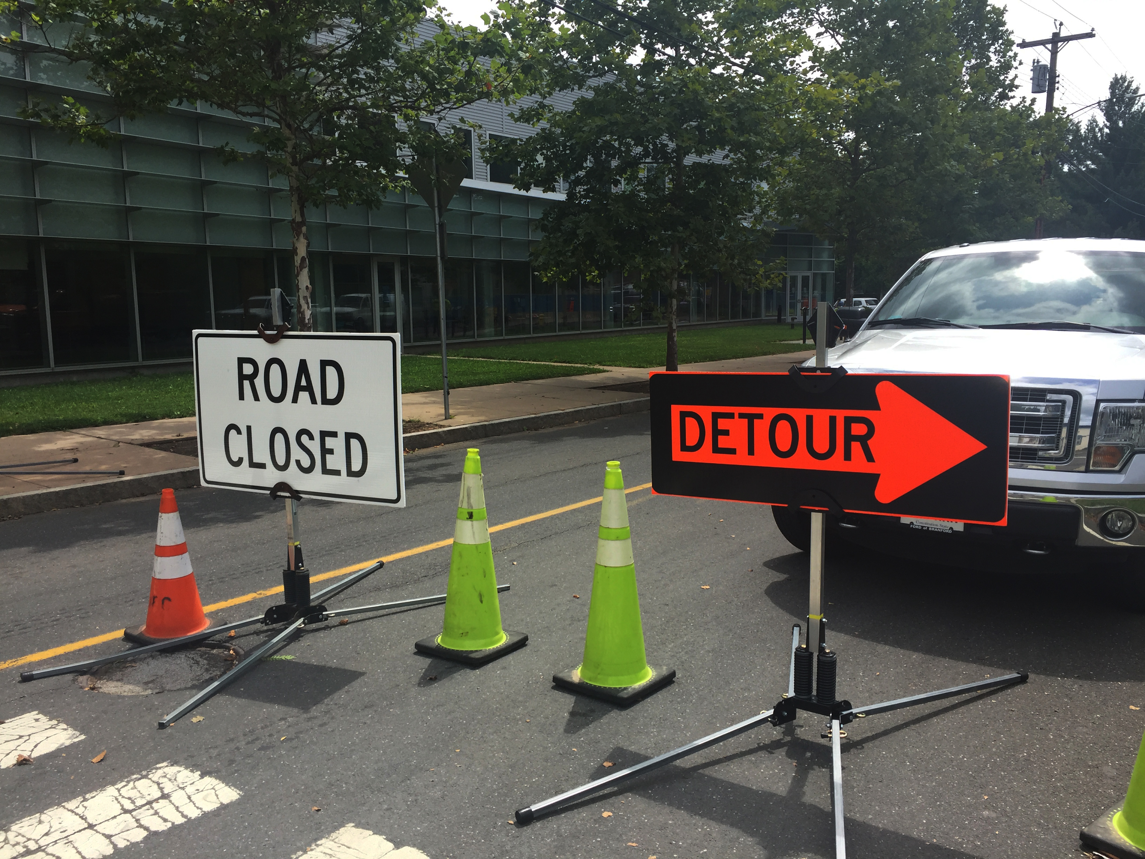
Kelionės
Netikėtai uždaryto kelio apvažiavimas pareikalaus daugiau kuro ir laiko.
Pamoka
Miesto planas naudingas, bet kai nepavyksta juo sekti, greitai pasirenkame kitą maršrutą. Svarbiausia galėti keliauti toliau.

Slide 14
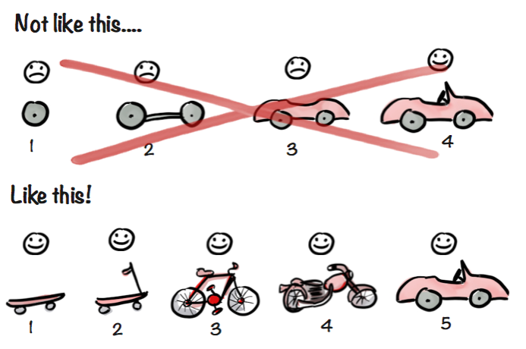
Transporto priemonės
Rezultatas tas pats, klientas laimingas priklausomai nuo etapų.
Pamoka
Dažnesni ir mažesni patobulinimai greičiau patenkina transporto poreikį. Svarbiausia, galima kuo nors važiuoti.
Šaltinis: CRISP

Slide 15
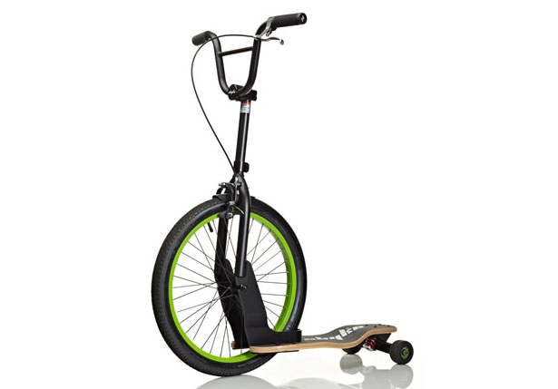
Oops… :/
Kartais klientai bando būti vikrūs ir kombinuoti pirmuosius rezultatus performuluodami reikalavimus.
Svarbu bendradarbiauti ir laiku pasakyti „NE”.

Slide 16
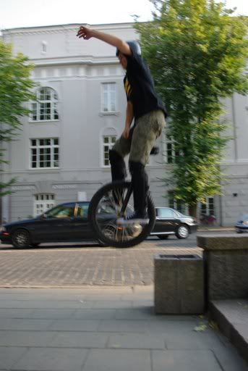
Agile glaudžiai siejasi su 80/20 taisykle.
80% poreikių patenkina 20% savybių?
20% laiko suteikia 80% vertės?

Slide 17
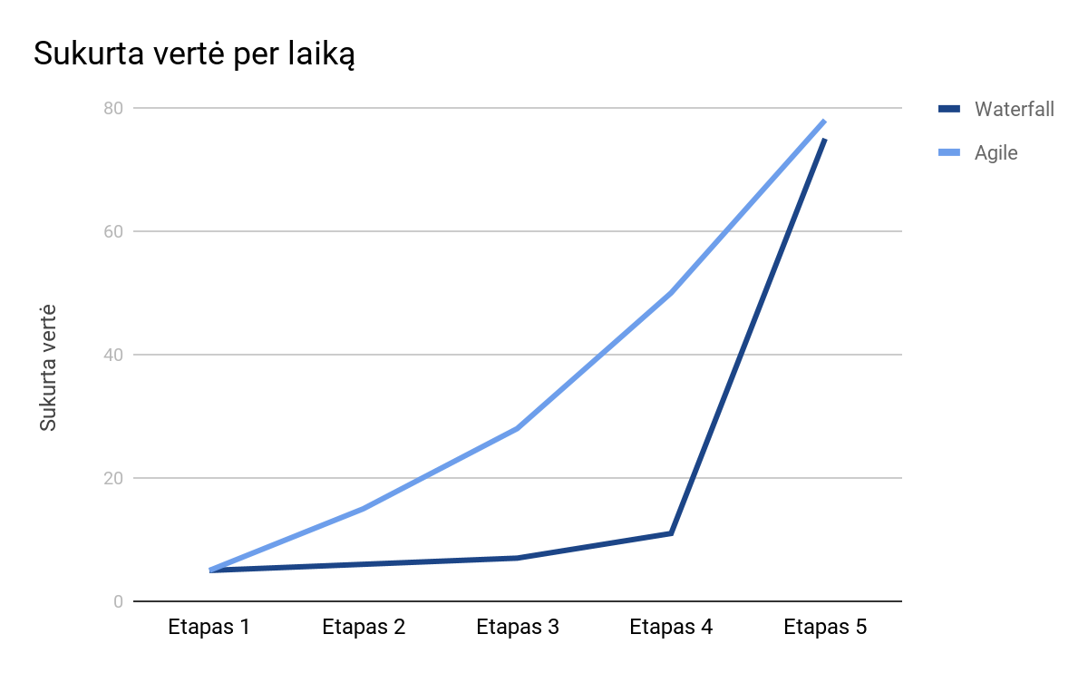

Slide 18
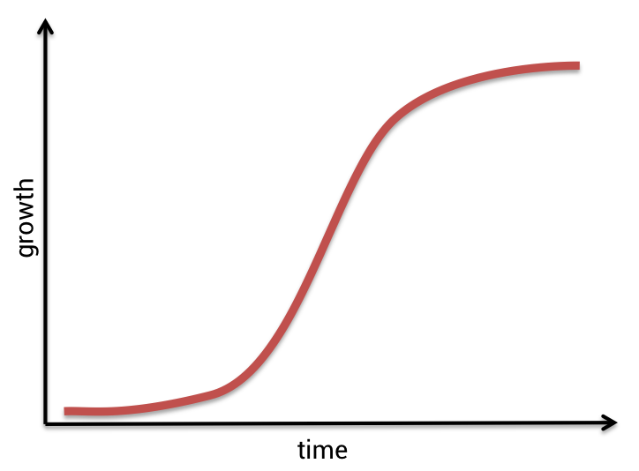
Projektų valdyme S-kreivė rodo, kad galiausiai vertės kūrimosi tempas lėtėja.
Ar prieš tai priimti sprendimai kuriant produktą leidžia jį palaikyti kuo mažesniais ištekliais?
Techninės skolos neturėtų būti grąžinamos tada, kai projektų vadovai nesitiki daug vertės iš palaikymo darbų.

Slide 19
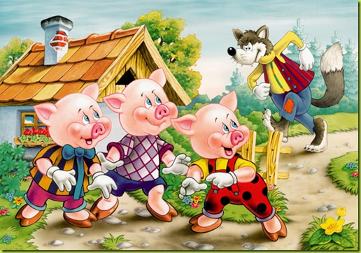
Prasti dizaino sprendimai gali kurti techninę skolą, kurią vėliau tenka skaudžiai sumokėti.

Slide 20
Dažniausi požiūriai
MVP (Minimum Viable Product)
Minimalus produktas, kuriuo bandoma patikrinti ar identifikuota problema verta sprendimo.
Deja, tai ne visada tampa produktu.
Pilnai veikianti pirmoji versija dažnai vadinama MVP. Ar pelnytai? Ar tai tikrai minimum?
RAT (Riskiest Assumption Test)
Siekiama per kuo mažiau laiko išmokti kuo daugiau.
Nereikia kurti nieko, kas tiesiogiai nesprendžia didžiausių nežinomųjų.
(Google Glass prototipas sukurtas per 1 dieną!)

Slide 21


Slide 22
XP metodologija
KAIP reikia dirbti Agile komandoje

Slide 23
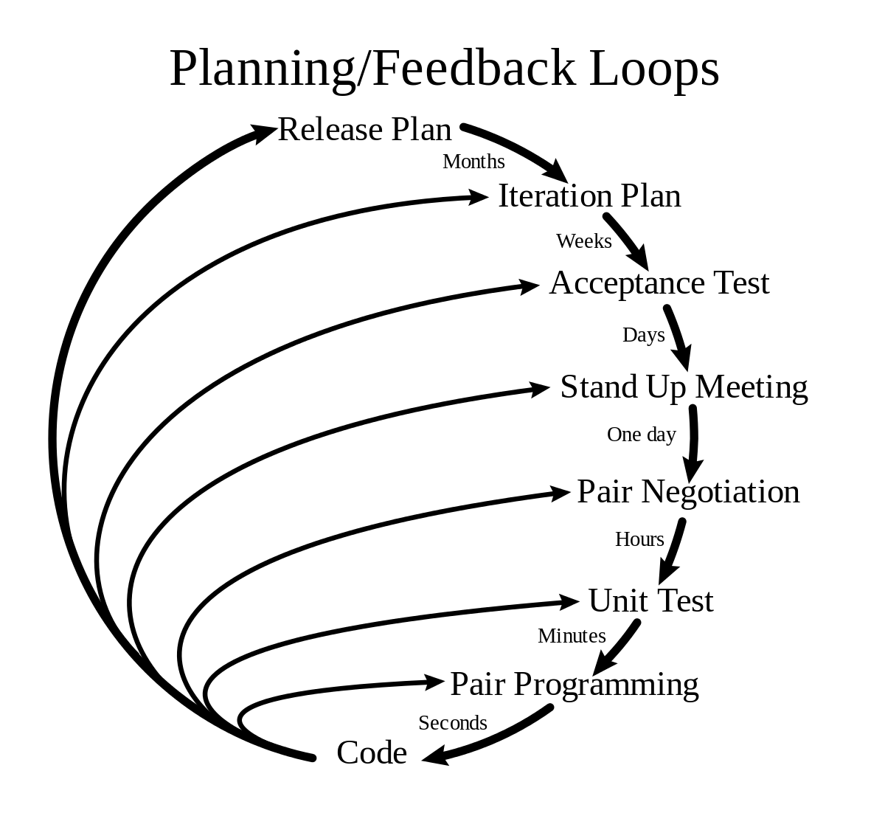
Extreme Programming (XP)
1996 m. Kent Beck apibrėžė procesą, kuris apima gerųjų praktikų ekstremumus.
Tai yra metodologija, nes padeda suprasti KAIP turi vykti kūrimo darbai.

Slide 24
Scrum karkasas
KAS turi būti padaryta, kad Agile procesas veiktų

Slide 25
Scrum kaip meta-procesas
Scrum yra virš proceso, kurio laikosi komanda. Dirbti pagal Scrum galima laikantis skirtingų procesų.
Apibrėžiamos pagrindinės rolės, ceremonijos ir artefaktai.

Slide 26
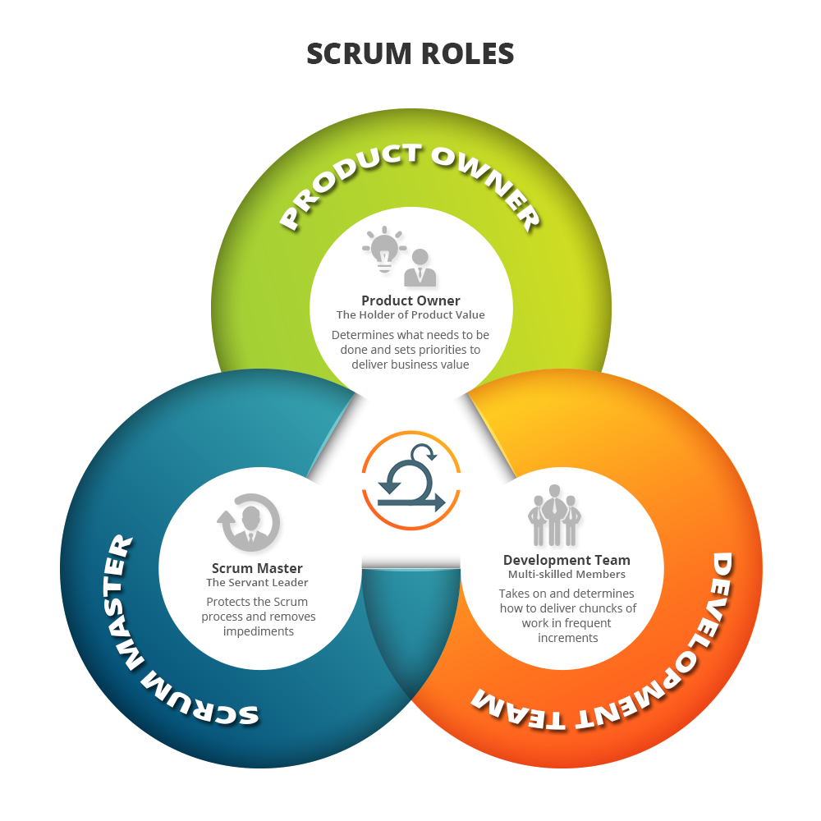
Scrum rolės
Product owner - produkto savininkas. Siekia sukurti kuo daugiau vertės.
Development team - kūrėjų (programuotojų, testuotojų, dizainerių) komanda. Siekia kurti produktą išvengdami perteklinio darbo.
Scrum master - scrum proceso meistas. Siekia, kad komanda su kuo mažiau vargo sukurtų kuo daugiau vertės.
Šaltinis: QuickScrum

Slide 27
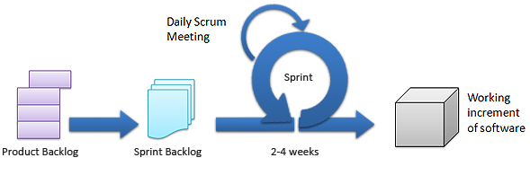
Scrum meta-procesas
Šaltinis: Study.com

Slide 28

Scrum karkasas
Skaidrumas
Transparency
Stebėjimas
Inspection
Prisitaikymas
Adaptation

Slide 29
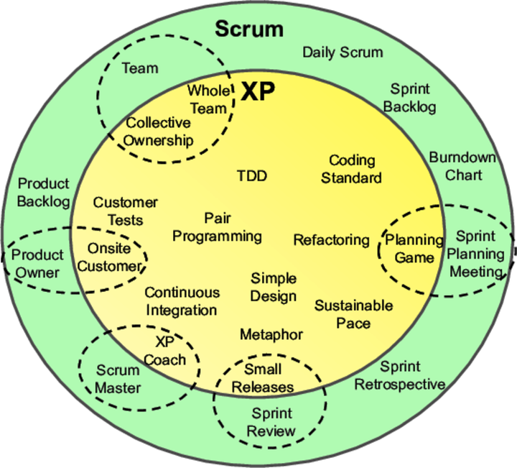
Šaltinis: Philip Rogers

Slide 30
Įtaka sistemos architektūrai

Slide 31
Sprint Zero
Atliekami minimalūs pasiruošimo darbai
Įgyvendinamos pirmosios paprastos funkcijos
Architektūra plėtojasi ir kitais sprintais, todėl patartina pasiruošti tik tai, kas būtina vertei kurti.
Gali būti vykdomi „spikes” - greiti prototipavimai
Jei dalyvauja nepilna komanda ir nesukuriama potencialiai parduodama vertė, tai ne sprintas.
„Projektas prieš projektą” turėtų trukti kuo trumpiau.

Slide 32
Projektavimas
Detalūs modeliai, aprašantys naujas funkcijas, apsvarstomi prieš sprinto planavimą.
Pirmenybė modulių testams, kurie paaiškina kaip sistema veikia, bet ne dokumentacijai, kurią reikia atskirai vis atnaujinti.

Slide 33
Ką programuoti pirmiausiai?
Atviras klausimas diskusijai
Notes:
Login page - ar kurti pradžioje, ar ne?
Backende: repozitorijos, servisai, controlleriai...? Ką pirmiau?

